Slide 1
Закон Био-Савара
Проведение различных измерений для изучения напряженности магнитного поля вокруг индукционной катушки

Slide 2
Закон Био-Савара
Проведение измерений для изучения напряженности магнитного поля вокруг индукционной катушки
^{Цель}
Целью данной работы является исследование пространства вокруг изолированной медной катушки, подключенной к низковольтному источнику постоянного тока. Используя закон Био-Савара и измерив напряженность магнитного потока вокруг катушки в разных направлениях, учащиеся могут определить распределение силовых линий в пространстве.

Slide 3
Закон Био-Савара
Проведение измерений для изучения напряженности магнитного поля вокруг индукционной катушки
^{Введение и теория}
Магниты и индуцированные магнитные поля находят все новые применения. Во многих современных технологиях электромагнитная индукция используется в качестве источника электроэнергии, но мы очень мало знаем о том, как магниты или геометрические параметры катушек влияют на пространственное распределение силовых линий поля вокруг них. Можно, например, сравнить количество железной стружки, которое притягивается к разным участкам поверхности намагниченного гвоздя, имеющим разную кривизну.
Как расстояние и ориентация влияют на взаимодействие между магнитами?

Slide 4
Закон Био-Савара
Проведение измерений для изучения напряженности магнитного поля вокруг индукционной катушки
^{Введение и теория}
Что нужно сделать, чтобы определить наличие магнитного поля?
Какова главная особенность силовых линий магнитного поля?

Slide 5
Закон Био-Савара
Проведение измерений для изучения напряженности магнитного поля вокруг индукционной катушки
^{Введение и теория}
^{Теория}
Известно, что магнитное поле возникает, кода есть электрический ток или поток движущихся заряженных частиц (опыт Эрстеда). Согласно принципу относительности Галилея, направление движения зависит от взаимного расположения. Закон Био-Савара дает математическое выражение величины и направления интенсивности магнитного поля (B) в определенной точке пространства, вызванного током (I) на расстоянии (R) от такой точки.
Электрический ток
Напряженность магнитного поля
Направление силовой линии
Расстояние до проводника с током

Slide 6
Закон Био-Савара
Проведение измерений для изучения напряженности магнитного поля вокруг индукционной катушки
^{Введение и теория}
В таком случае, напряженность магнитного поля является величиной, показывающей конкретное значение и направление воздействия на каждую точку вокруг проводника с током. Его направление всегда перпендикулярно как проводнику, так и положению, и является векторным произведением единичных векторов каждого из них.
^{Теория}

Slide 7
Закон Био-Савара
Проведение измерений для изучения напряженности магнитного поля вокруг индукционной катушки
^{Введение и теория}
Чтобы определить конкретное направление напряженности магнитного поля из определенной точки Р, применяют плоскость, перпендикулярную этому направлению, в которой лежат как проводник, так и вектор относительного положения между проводником и областью измерения. Таким образом, напряженность магнитного поля в пространстве можно представить как количество силовых линий, пересекающих определенный участок поверхности.
^{Теория}

Slide 8
Закон Био-Савара
Проведение измерений для изучения напряженности магнитного поля вокруг индукционной катушки
^{Введение и теория}
Такое обобщенное представление позволяет интерпретировать значение напряженности магнитного поля как плотность потока на единицу площади. Оно показывает количество и пространственное направление магнитных линий, пересекающих определенным образом ориентированную поверхность.
Единица поверхности
Магнитный поток

Slide 9
Закон Био-Савара
Проведение измерений для изучения напряженности магнитного поля вокруг индукционной катушки
^{Введение и теория}
Теперь учащихся приглашают выдвинуть гипотезу, которая должна быть проверена экспериментально.
Если использовать магнитный датчик для замера напряженности внутри и снаружи катушки с током, насколько похожими будут результаты? Как будут вести себя силовые линии вблизи краев катушки?

Slide 10
Закон Био-Савара
Проведение измерений для изучения напряженности магнитного поля вокруг индукционной катушки
^{Описание работы}
Учащиеся измеряют напряженность магнитного поля вдоль оси катушки с током, внешней линии, параллельной оси, и внешней линии, перпендикулярной оси. Для выполнения этих замеров они используют магнитный датчик Labdisc.

Slide 11
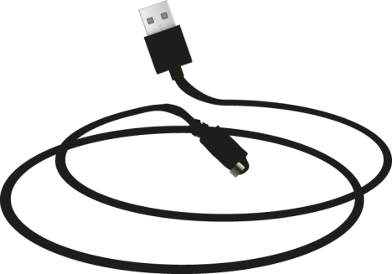
Закон Био-Савара
Проведение измерений для изучения напряженности магнитного поля вокруг индукционной катушки
^{Ресурсы и материалы}
Магнитный датчик Labdisc
Кабель USB
Источник постоянного тока 5 В
Пластмассовая линейка 30 см
Катушка из медной изолированной проволоки 1 мм, 65 витков, диаметр 4.5 см

Slide 12
Закон Био-Савара
Проведение измерений для изучения напряженности магнитного поля вокруг индукционной катушки
^{Использование Labdisc}
^{Настройка Labdisc}
Для проведения измерений с помощью магнитного датчика Labdisc, выполните следующие действия:
Откройте программу GlobiLab и включите Labdisc.
Нажмите на пиктограмму Bluetooth в нижнем правом углу экрана GlobiLab. Выберите используемый в настоящий момент Labdisc. После распознавания Labdisc программой, пиктограмма изменит цвет с серого на синий
Если вы предпочитаете USB-соединение, выполните те же указания, нажав на пиктограмму USB. Вы увидите то же изменение цвета, когда Labdisc будет опознан .

Slide 13
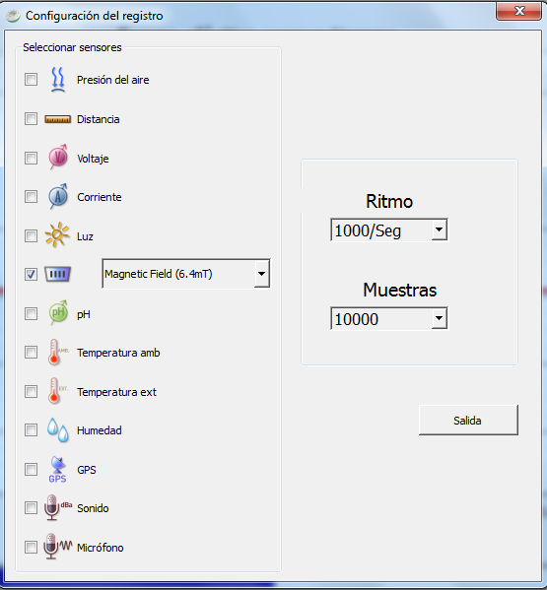
Закон Био-Савара
Проведение измерений для изучения напряженности магнитного поля вокруг индукционной катушки
^{Использование Labdisc}
Нажмите , чтобы настроить Labdisc.. Выберите пункт "Магнитное поле" в окне "Настройки регистратора", введите частоту выборки 1000/с и количество замеров - 10 000.

Slide 14
Закон Био-Савара
Проведение измерений для изучения напряженности магнитного поля вокруг индукционной катушки
^{Использование Labdisc}
После завершения настройки датчика, начинайте измерения, нажав .
После завершения измерений, остановите Labdisc, нажав .

Slide 15
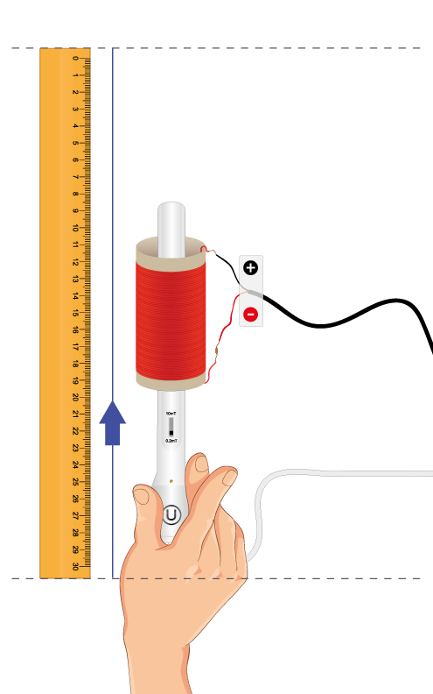
Закон Био-Савара
Проведение измерений для изучения напряженности магнитного поля вокруг индукционной катушки
^{Эксперимент}
Установите элементы, как показано на рисунке.
Перемещайте зонд, в направлении стрелки.
Поддерживайте постоянную скорость 3 см/с

Slide 16
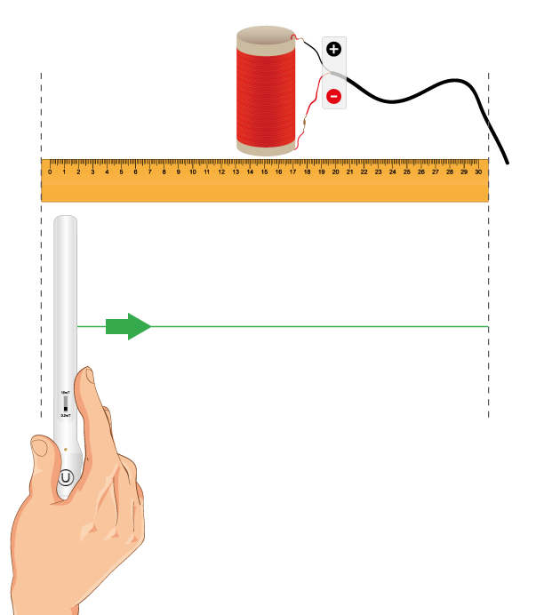
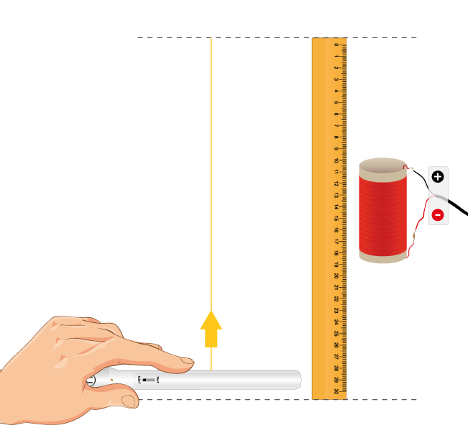
Закон Био-Савара
Эндотермические и экзотермические реакции
Проведение различных измерений для изучения, какие реакции выделяют или потребляют тепло.
Проведение измерений для изучения напряженности магнитного поля вокруг индукционной катушки
^{Эксперимент}
^{Эксперимент}
Проделайте то же для двух других конфигураций:

Slide 17
Закон Био-Савара
Проведение измерений для изучения напряженности магнитного поля вокруг индукционной катушки
^{Результаты и анализ}
На каждом графике укажите точки, где меняется кривизна диаграммы, используя два инструмента: и
Исходите из того, что скорость движения зонда в каждом случае постоянна и равна 3 см/с Используйте шкалу времени в качестве шкалы расстояния.
После этого воспользуйтесь инструментом , чтобы соотнести эти точки с особенностями катушки.

Slide 18
Закон Био-Савара
Проведение измерений для изучения напряженности магнитного поля вокруг индукционной катушки
^{Результаты и анализ}
Сравните на всех графиках показания посредине, в центре и по краям катушки. Как они соотносятся с вашей начальной гипотезой?
Что означают отрицательные значения на графиках?
Как связано с результатами подключение (+) и (-) выводов источника питания?

Slide 19
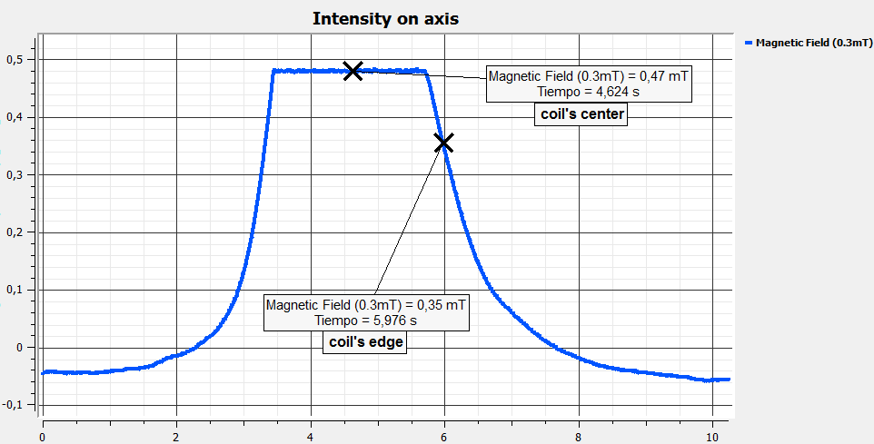
Закон Био-Савара
Проведение измерений для изучения напряженности магнитного поля вокруг индукционной катушки
^{Результаты и анализ}
График ниже должен быть аналогичен графику, полученному учащимися:

Slide 20
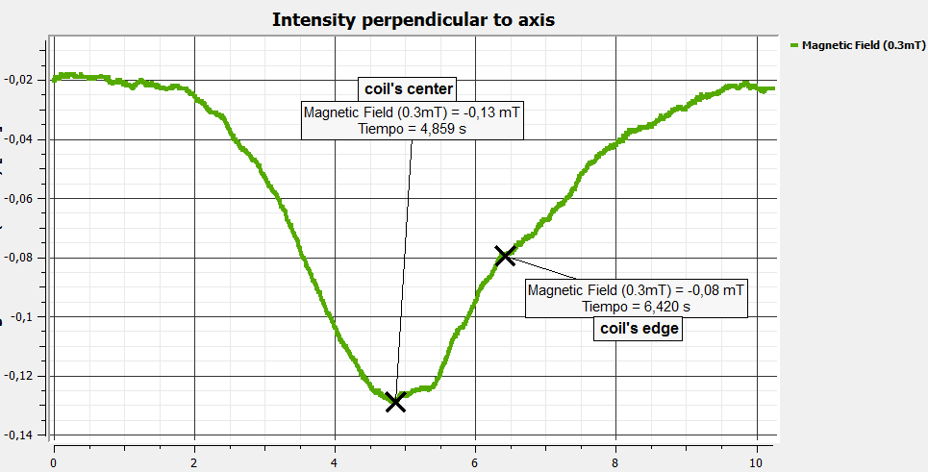
Закон Био-Савара
Проведение измерений для изучения напряженности магнитного поля вокруг индукционной катушки
^{Результаты и анализ}
График ниже должен быть аналогичен графику, полученному учащимися:

Slide 21
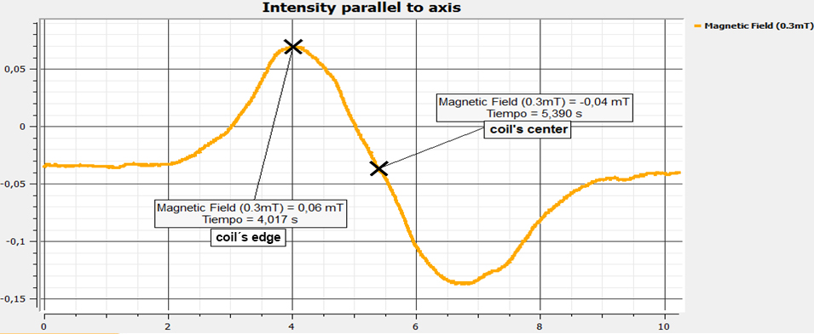
Закон Био-Савара
Проведение измерений для изучения напряженности магнитного поля вокруг индукционной катушки
^{Результаты и анализ}
График ниже должен быть аналогичен графику, полученному учащимися:

Slide 22
Закон Био-Савара
Проведение измерений для изучения напряженности магнитного поля вокруг индукционной катушки
^{Заключение}
Для каждого графика определите области, где силовые линии магнитного поля более сжаты. Есть ли связь между ними и геометрией катушки?
Учащиеся могут продемонстрировать любой график в соответствии с положением датчика и катушки в каждом случае. Они могут учесть связь между изменением кривизны на графике и изменением распределения силовых линий вблизи краев катушки, в центре и в средней части.
Для всех трех графиков, с учетом закона Био-Савара и подключения выводов (+) и (-), спрогнозируйте направление силовых линий вблизи обоих краев катушки. Согласуется ли этот прогноз с результатами?
Учащиеся могут определить и нарисовать направление силовых линий вокруг каждого края катушки и в прилегающем пространстве, учитывая цилиндрическую симметрию катушки, закон Био-Савара и результаты всех трех измерений.

Slide 23
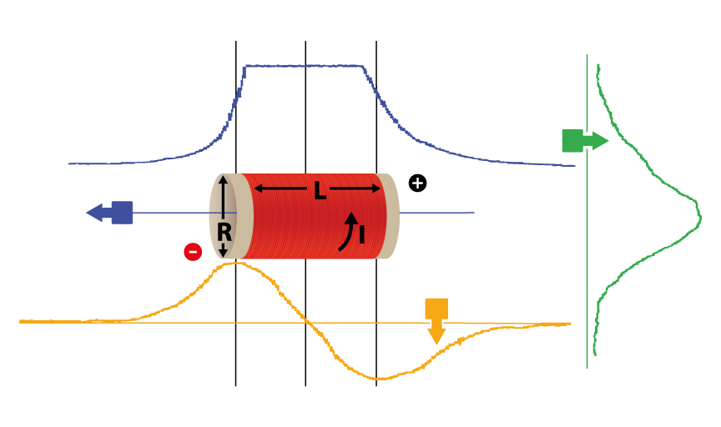
Закон Био-Савара
Проведение измерений для изучения напряженности магнитного поля вокруг индукционной катушки
^{Заключение}

Slide 24
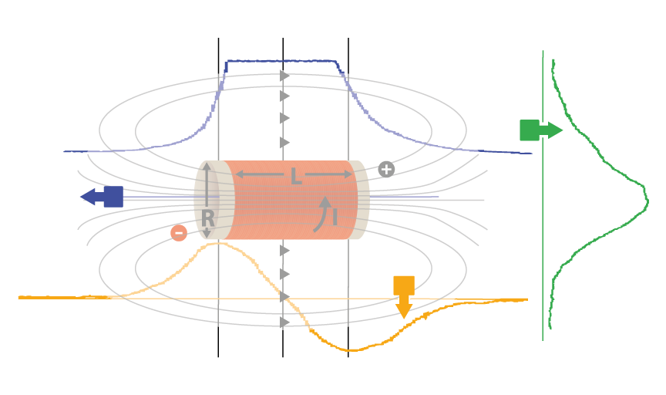
Закон Био-Савара
Проведение измерений для изучения напряженности магнитного поля вокруг индукционной катушки
^{Заключение}

Slide 25
Закон Био-Савара
Проведение измерений для изучения напряженности магнитного поля вокруг индукционной катушки
^{Дальнейшее применение}
Могут ли эти знания помочь в создании сильных магнитных полей?
Учащиеся могут признать, что напряженность магнитного поля связана с количеством и направлением силовых линий, пересекающих определенную поверхность в определенной части пространства. Поэтому, изучая пространственное распределение силовых линий для разных конфигураций магнитов и катушек, можно создавать особые системы, способные отклонять и сосредотачивать линии в небольшой части пространства.
Какое влияние может оказывать движущийся магнит на кусок проводника? Будет ли отличаться этот эффект, если проводнику придать форму кольца? Используйте закон Био-Савара, чтобы обосновать ответ, и магнитный датчик Labdisc, чтобы его проверить.
Учащиеся могут обосновать свой ответ, используя в качестве ориентира направления поля векторное произведение направлений тока и относительного положения. Затем определите изменение магнитного потока в той части пространства, которая ограничена кольцом проводника.

